Slide 1



KPMG Coffee House
Ramazan Erduran
30.04.2023

Slide 2
İçerikler
Hedefler & Kısıtlar
01
Lokasyon Seçimi
02
Verilerin Görselleştirilmesi
03
Rakip Analizi
04
Şubelerin Konumlandırılması
05
Projeksiyon
06

Slide 3
01
Hedefler & Kısıtlar

Slide 4
Hedefler & Kısıtlar
Pazarlama Hedefi Lokasyon planlaması sonrası gelirlerin maksimize edilmesi
Kısıtlar Proje kapsamında kullanılabilecek en fazla 3 Milyon TL
Gider Varsayımı En son kazanılan paranın %60'ı gider sayılacaktır

Slide 5
02
Lokasyon Seçimi

Slide 6
Lokasyon Seçimi
Nüfus Yoğunluğu
Rakip
Analizi
Sosyo-Ekonomik Durum
Ulasım İmkanları
Kiralama Maaliyetleri

Slide 7
Sosyo-Ekonomik Durum
Yüksek Gelir Düzeyi & Yüksek Eğitim Düzeyi
Yapılan araştırmalara göre, yüksek sosyo-ekonomik düzeydeki insanlar daha fazla kahve tüketiyorlar. ABD'de yapılan bir araştırmada, yılda en az bir fincan kahve içenlerin %79.1'inin yıllık geliri 50.000 doların üzerindeydi. Aynı araştırmaya göre, haftada en az beş fincan kahve içenlerin %48'i üniversite mezunuydu ve %59'u gelir seviyesi 50.000 doların üzerinde olanlar arasından seçildi.
Kaynak: "The Impact of Socio-Economic Status on Consumer Behaviour towards Coffee Consumption in India" by Prashant Kumar Singh and Garima Singh (International Journal of Management Research and Review, Vol. 8, Issue 6, 2018)

Slide 8
Sosyo-Ekonomik Durum
Genç & Orta Yaşlı İnsanlar
Genel olarak, araştırmalar gösteriyor ki en fazla ve en düzenli kahve tüketen müşteri segmentleri 25-45 yaş aralığındaki çalışanlar ve öğrencilerdir.
Kaynak: "Coffee Consumption Statistics: Trends Around the World" by Dan Gentile, Thrillist, August 2018

Slide 9
Nüfus Yoğunluğu Konusu
Yoğun Nüfuslu
Bazı araştırmalar, yoğun nüfuslu bölgelerdeki kahve dükkanlarının daha başarılı olduğunu göstermektedir. Ancak, bu bölgelerdeki rekabet de yüksek olabilir. Ayrıca, işlek caddeler ve alışveriş merkezleri gibi insanların sıkça ziyaret ettiği yerler de kahve dükkanları için uygun lokasyonlardır.
Kaynak: Lee, K. H., & Kim, H. J. (2019). Strategic location selection of coffee shops in Seoul, Korea. Sustainability, 11(14), 3911.

Slide 10
Ulaşım İmkanları
Ulaşımı Kolay Yerler
Araştırmalar gösteriyor ki, insanlar genellikle işe giderken veya alışveriş yaparken kahve dükkanlarına uğramaktadır. Bu nedenle, toplu taşıma araçlarına yakın bir lokasyon seçmek, potansiyel müşterilerin kahve dükkanınıza ulaşımını kolaylaştıracaktır.
Ayrıca, araç sahibi olan müşteriler için otopark imkanlarının da sağlanması, müşteri memnuniyeti açısından önemlidir.
Kaynak: Nagy, H., & Torres, A. (2019). The Coffee Shop Industry: A Market Analysis. Journal of Entrepreneurship Education, 22(2), 1-10.

Slide 11
Kiralama Maaliyetleri
Dengeli Kira
Yine bazı araştırmalar gösteriyor ki sosyo-ekonomik düzeyi yüksek olan yerlerin kira maaliyetleri de bir o kadar yüksek oluyor. Kahve dükkanı açmak için her ne kadar uygun yerler sosyo-ekonomik statü puanları yüksek olan yerler olsa da kira maaliyetleri de yüksek olacaktır.
Bu nedenle çeşitli şeylerden feragat ederek daha düşük maaliyetli yerler bulunabilir ki bu da ayrı bir optimizasyon konusudur.
Kaynak: Lee, K. H., & Kim, H. J. (2019). Strategic location selection of coffee shops in Seoul, Korea. Sustainability, 11(14), 3911.

Slide 12
Lokasyon Seçimi Özet Çıkarımlar
Yüksek Gelir Düzeyi & Yüksek Eğitim Düzeyi
Lokasyon seçimi öncesi gerekli analizler yapmadan önce çeşitli kaynaklardan kahve dükkanı açmamıza yönelik nasıl bir yol izlememizin teknik olarak haritasını çıkarmaya çalıştım.
Bu adımdan sonra verilerin analizi ve teknik anlamda çizilen haritanın takibi yapılacaktır.
Genç & Orta Yaşlı İnsanlar
Yoğun Nüfuslu
Ulaşımı Kolay Yerler
Dengeli Kira

Slide 13
03
Verilerin Görselleştirilmesi

Slide 14
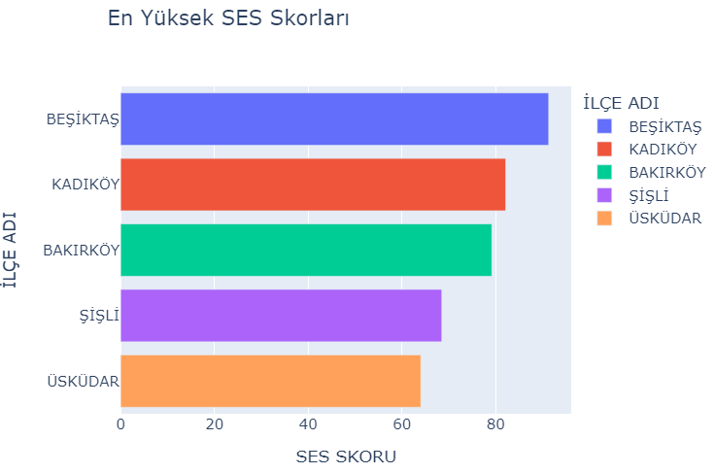
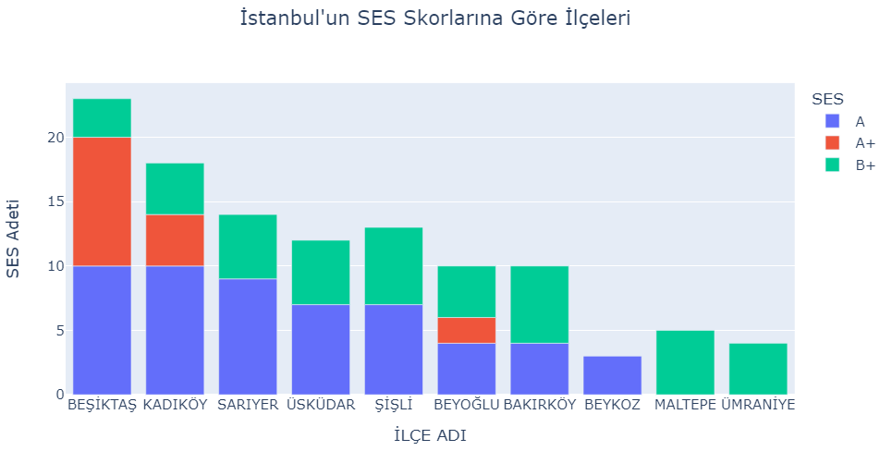
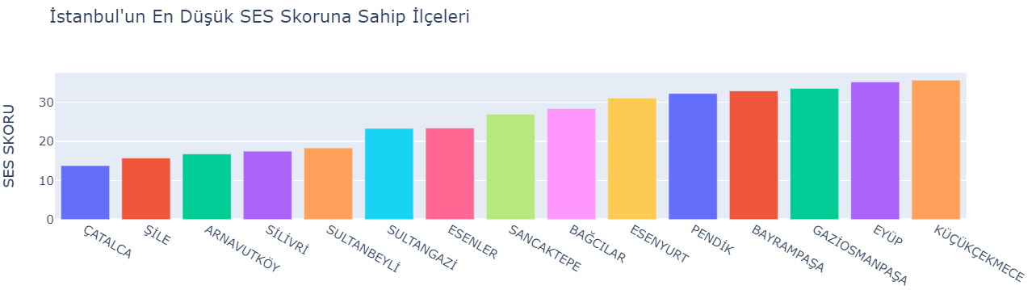
Verilerin Görselleştirilmesi

Slide 15
Sosyo-Ekonomik
Statüler
En yüksek SES skoruna sahip ilçeleri mahalle bazlı inceleyecek olursak çok fazla mahalleye bakmamız gerekir. Aynısını nüfus yoğunluğu ve maaliyet için de yapmamız gerekir ki sürekli inceleme yapmak çok zamanımızı alır. Bu nedenle çeşitli ağırlıklandırmalar ile genel bir puan türü bulalım mahalle bazlı ve onları inceleyelim

Slide 16
Eşit Ağırlıklandırma Yöntemi
%25
Sosyo-Ekonomik Statü Puanı
%25
Nüfus Yoğunluğu
%25
Nüfus Sayısı
%25
Kahve Dükkanı Açma Maaliyeti

Slide 17
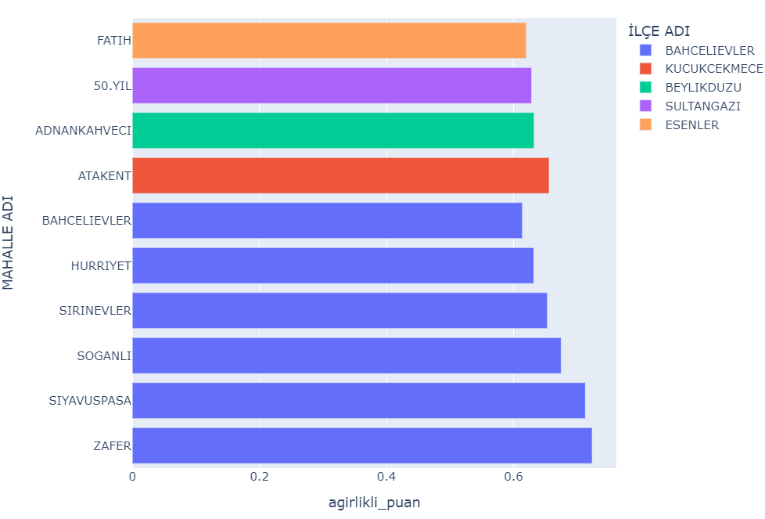
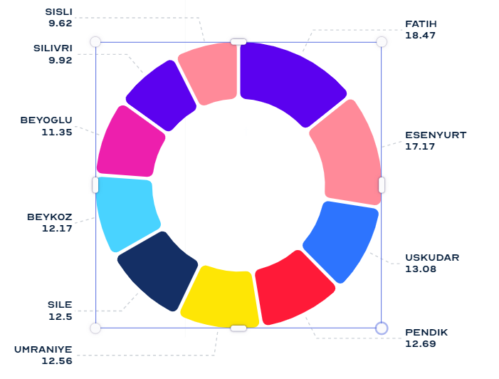
Eşit Ağırlıklandırma Yöntemi

Slide 18
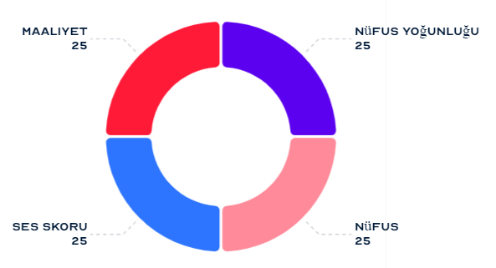
Eşit Ağırlıklandırma Yöntemi
Kabul edeceğimiz üzere eşit olarak ağırlıklandırdığımız verilerin sonucunda hesapladığımız ağırlık puanı bir önceki sekmedeki görselleştirmelerden hareketle mantıklı gelmiyor.
Çünkü SES Skoru yüksek olmasa dahi nüfus yoğunluğunun fazla olmasından dolayı Zafer mahallesi gibi mahalleler yüksek puan aldı.

Slide 19
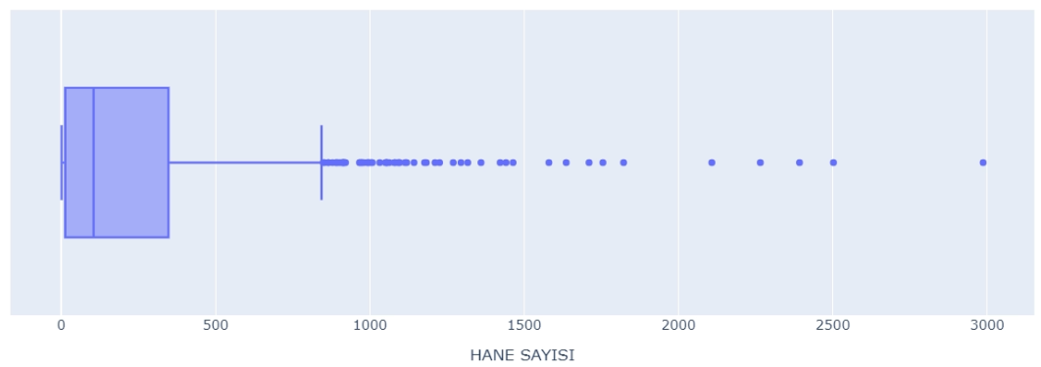
Ağırlıklandırma Raporu
Hepsine eşit ağırlık verdiğimiz ağırlıklandırma sonucunda mantıklı sonuçlar elde edemedik. Bunun sebebinin SES Segmenti filtrelemesi yapmadan ağırlıklandırma yapmaya girişmek olduğunu düşünüyorum.
Bir sonraki adımım şu olacak; Sosyal yardımın en fazla olduğu yerleri inceleyeceğim ve oradaki SES Segmentinin sınırını ve o SES Segmentinin altında kalan yerleri atıp daha yukarıdaki SES Segmentindeki yerleri araştıracağım ve ağırlıklandırılmış puanı ona göre hesaplayacağım.

Slide 20
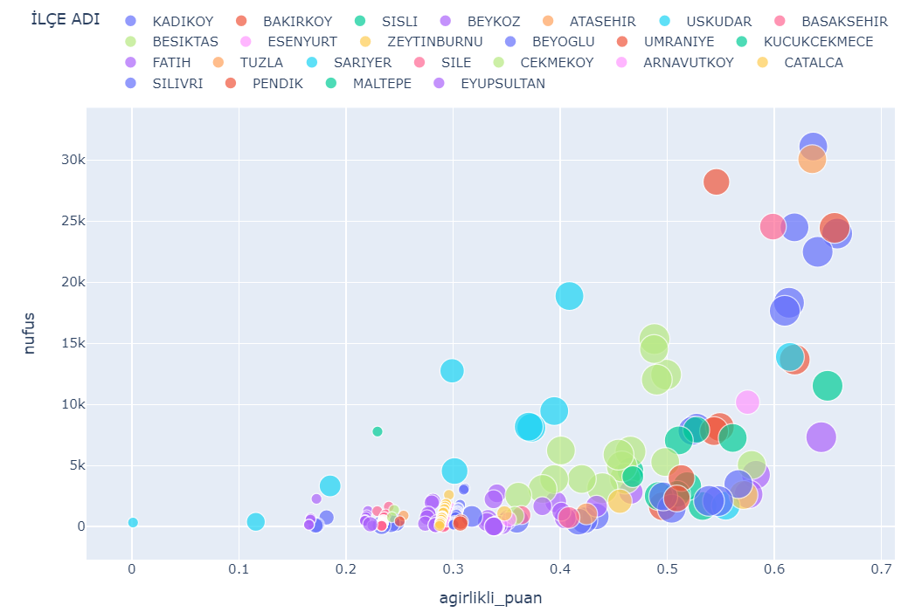
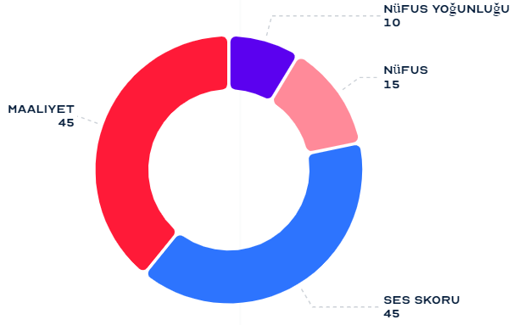
Kişiselleştirilmiş
Ağırlıklandırma Yöntemi

Slide 21
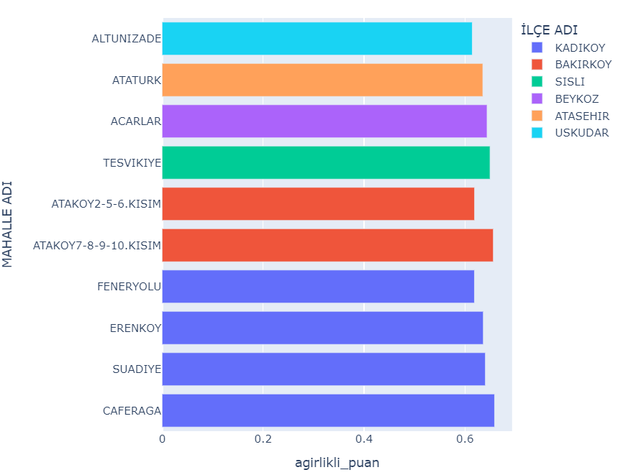
Kişiselleştirilmiş
Ağırlıklandırma Yöntemi

Slide 22
Kişiselleştirilmiş
Ağırlıklandırma Raporu
Ağırlıklandırmaları düzenleyerek daha güzel sonuçlar almaya başladık. Şimdi sırada rakip firmanın yaptığı tercihleri inceleyeceğim ve rakibin seçtiği ağırlıklandırma çeşidini bulmaya çalışacağım. Bu analiz sonrasında ise kendi ağırlıklandırmamı daha optimal hale getirip rakip firmanın hareketlerini göz önünde bulundurarak tahmin yapan bir makine öğrenmesi algoritması kurup sonuçlarımı paylaşacağım.​

Slide 23
04
Rakip Analizi

Slide 24
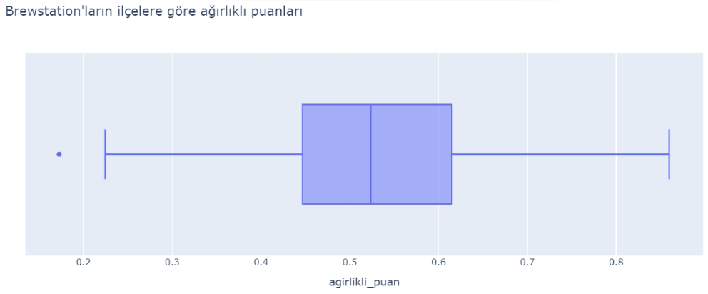
Rakip Analizi
Rakip firma mümkün olduğunca ağırlıklı puanı düşük olsa dahi (Sosyal-Ekonomik-Statü Puanı, nüfus yoğunluğu, kahve dükkanı açma maaliyeti gözetilerek hesaplanmış ağırlıklı puan) mümkün olduğunca simetrik dağılmaya çalışmış.

Slide 25
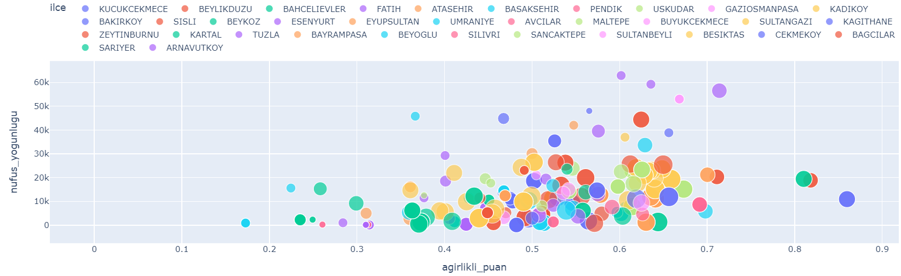
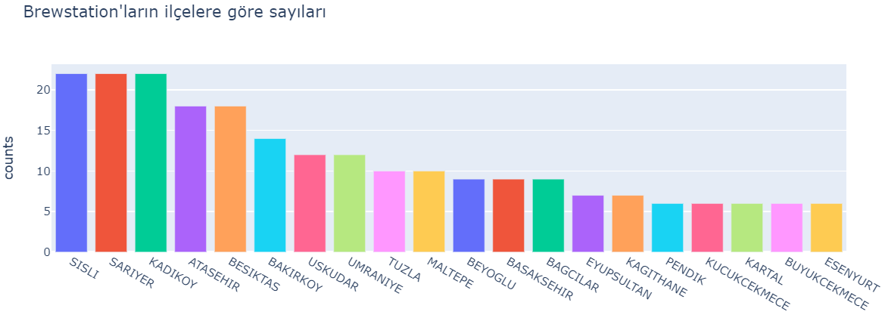
Rakip Analizi

Slide 26
Rakip Analizi
Rakip firmanın hareketlerini incelediğimde yaptığım puan hesabındaki ağırlıklandırmaların gerçek hayata doğru bir şekilde uyduğunu düşünüyorum.
Bir sonraki aşamada kurduğum ağırlıklandırmalardan hareketle puanları hedef alarak maaliyeti göz önüne alıp şube ataması yapacağım. Maaliyeti en optimal şekilde kullanmaya çalışacağım.
Ayrıca bir diğer düşüncem ise bizim şubelerimizi kurduğumuz yerlerin ağırlıklandırılmış puanlarının da simetrik dağılmasını sağlamak için uğraşacağım.

Slide 27
Rakip Analizi
"Rakip firmanın şubelerinin en çok olduğu mahallelere şube açmaktansa daha az olduğu yerlere şube açmak" fikrine karşı gelen rakip firmanın daha fazla analiz zamanı olduğu varsayımına dayanarak fiyat kırma politikası ile ortalama menü fiyatlarının biraz daha altında fiyat koyarak rakip firmanın
şube sayısını önemsemeden hesaplama yapmak olacak.
Bu kararımın pazar analizleri ve rekabet analizleri ile desteklenmesi gerektiğini biliyorum ancak zamanım kısıtlı olduğu için test edemeyeceğim.

Slide 28
05
Şubelerin Konumlandırılması

Slide 29
Şube Optimizasyonu
Bir önceki kısımda ağırlıklandırılmış puanların simetrik olması koşulunun sağlanması ile 3.000.000₺ maaliyet kısıtını maksimum şekilde kullanabilmek için bir optimizasyon yapılması gerekiliyor.
Bu problem bir KNAPSACK problemidir. Knapsack problemi için pek çok optimizasyon algoritması kullanılabilir. Bazı popüler algoritmalar arasında dinamik programlama, genetik algoritmalar, memetik algoritmalar ve çözüm tabanlı algoritmalar yer alır.
Knapsack problemi, bir çantaya belirli ağırlıkları ve değerleri olan nesneleri koyarak, çantada taşınabilecek en yüksek değere sahip nesneler kümesini bulma problemidir.

Slide 30
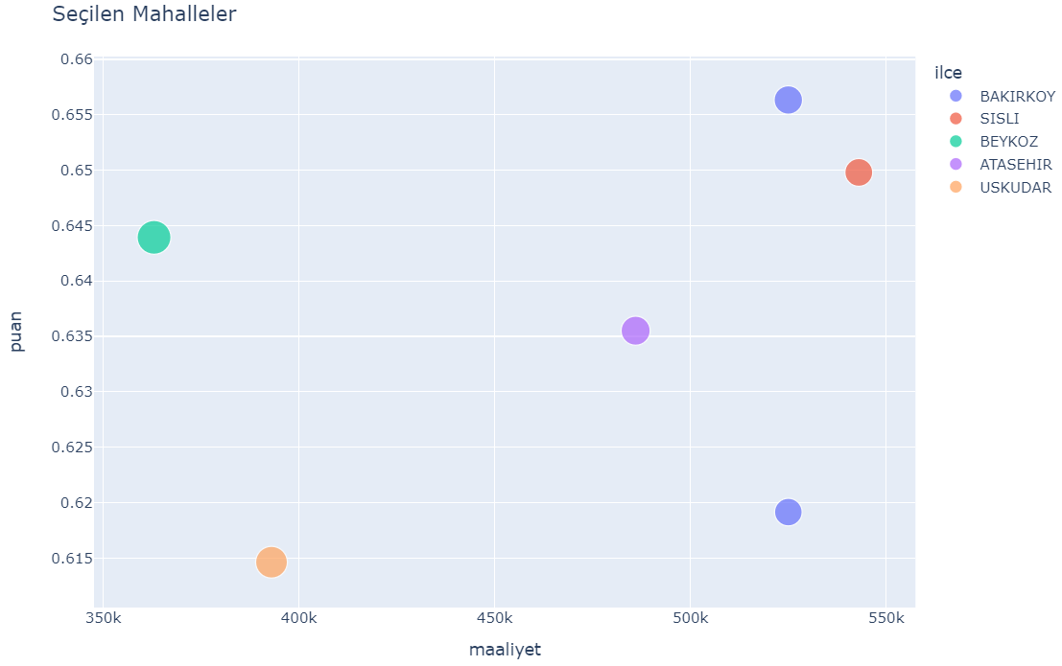
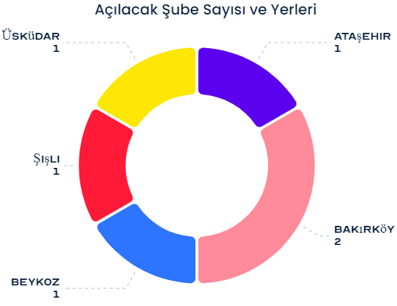
Şube Optimizasyonu Sonucu
165K
CEPTE

Slide 31
06
Projeksiyon

Slide 32
Projeksiyon
ROI Hesaplamasında kullanılan veriler, çeşitli makalelerde elde edilen sonuçlar kullanılarak elde edilmiştir.
Daha fazla zamanım olsaydı veri kazıma yöntemi ile varsayım üzerine kurduğum verileri kazıyarak elde edip daha kesin sonuçlar çıkartabilirdim.

Slide 33
Projeksiyon
Bir araştırmaya göre, İstanbul'daki kafelerin bulunduğu konumun nüfusunun %30-50'sinin müşteri olarak kazanıldığı belirtilmiştir.
Bunun yanı sıra, kafe sahiplerinin yaptığı bir ankete göre, bir kafenin bulunduğu bölgenin nüfusunun %25-50'sinin müşteri olarak kazanılabildiği ifade edilmiştir.
Buradan hareketle şube açtığımız bölgelerin nüfuslarının %35’ini müşteri olarak kazandığımız varsayımı altında hesaplanmış olup elde edilen ciro ona göre bulunmuştur.
Kaynak: "Kahve Dükkanı Açmak İsteyenlere Tavsiyeler" by işyatırım.com araştırma raporları

Slide 34
Projeksiyon
Yapılan araştırmalara göre, İstanbul'da bir kişinin ortalama olarak ayda 30-40 fincan kahve tükettiği gözlemlenmiştir. Yine de müşterilerimizin ortalama olarak bulunan sayının da ortalaması kadar içtiği varsayımı kabul edilecek.
Rakip firma olan Brew Coffe House menü verileri incelenip espresso bazlı içeceklerin ortalama fiyatı 50₺ bulunmuştur.
KAYNAKLAR: Sema S. Tokdemir, "Istanbul'da Kahve Tüketimi ve Kültürü", Yüksek Lisans Tezi, Marmara Üniversitesi, 2012. Yıldız B. Ercan, "Kahve Tüketimi ve Tercihleri: İstanbul Örneği", İstanbul Üniversitesi İşletme Fakültesi Dergisi, cilt 44, sayı 2, 2015, ss. 193-213.

Slide 35
ROI Sonucu
Toplam maaliyetleri aylık baza indirgeyip gelirin %60’ının gider varsayımı altında ROI değerini hesapladım.
Bu ROI hesabı sonucunda, her 1 TL'lik yatırım için 0,60 kuruşluk getiri sağlandığı anlamına gelir.
Bu durumda yatırımın başarılı olduğunu ve işletmenin kârlılık potansiyelinin yüksek olduğunu söyleyebiliriz.
ROI
60.29

Slide 36
ROI Detaylı Hesaplama
ROI (Return on Investment) hesaplaması, yatırım getirisi oranını belirlemek için kullanılır. ROI oranı, yatırım getirisi ile yatırım maliyetinin farkının yatırım maliyetine oranıdır.
Toplam Müsşeri = 8311 + 4033 + 2562 + 10522 + 4785 + 4860
Toplam Müşteri = 31173
Toplam Gelir = Toplam Müşteri * 50₺ * Kişinin Tükettiği Ortalama Kahve Sayısı
Toplam Gelir = 31173 * 50 * 23
Toplam Gelir = 35848950 «Aylık Bazda Hesap»
Bu nedenle, elde edilen aylık toplam gelir 35.848.950 ₺ olacaktır.
Aylık Gider = Aylık Maaliyet = 2835000/12 = 236250
ROI = (35848950 – 236250) / 236250 – Gelirin %60’ı olan gider.
ROI = 60.2966349208

Slide 37
TEŞEKKÜRLER

